Slide 1
TJOD İstanbul Anadolu Şubesi Toplantısı Perinatolog Açısından cf-DNA
Prof.Dr.A.Nuri Danışman
MAA Acıbadem Üni.
Altunizade Hast.

Slide 2
Cell Free DNA
Feto-maternal hücre trafiği 1950lerden buyana biliniyordu.
Fetal hücreden karyotipleme başarılı olamadı
Apoptotik trofoblastlar kaynaklı cf-DNA (cfF-DNA) 1997 yılında tanımlandı.
2000-2010 yılında fetal(!?) DNA nın zenginleştirilmesi, maternal DNA dan ayrılması gibi tekn(oloj)ik altyapı çalışmaları yapıldı

Slide 3
Testin başarısı ne?
Sensitivite: Hastalık var ; test(+)
Spesisite: Hastalık yok ; test(-)
Pozitif prediktivite: Test(+) ; hastalık var
Negatif prediktivite: Test(-) ; hastalık yok

Slide 4
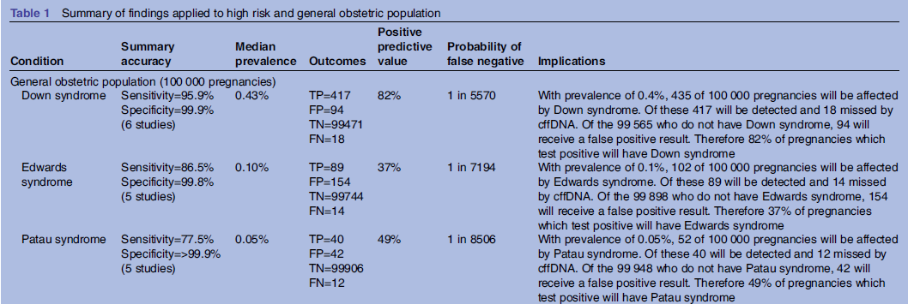
TEST Performansı

Slide 5
TEST Performansı

Slide 6
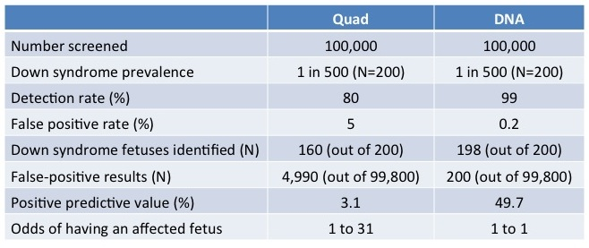
TEST Performansı

Slide 7
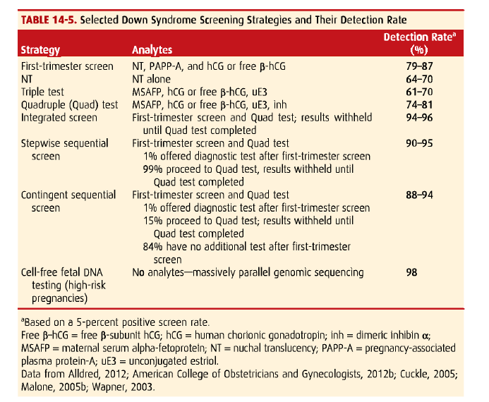
Hocam Williams Da Diyor Ki…
???????

Slide 8
Yanlış pozitifler
Sanıldığından çok
Plasenta mosaisizm
Maternal mosaisizm (kanser)
Vanishing twin
Şans (oligonükleotid sekanslar, nükleotid dizilimine göre belli bir kromozoma ait olarak kabul ediliyor. Z skoruna etki edecek rastlantısal hata 1/100.000 )

Slide 9
Hangi Gebelik Haftasında Tarayalım ?
CfDNA 5.haftadan itibaren maternal kanda saptanabilir.
9.hafta öncesinde fetal fraksiyon düşük. Bu nedenle anöploidi için test başarısızlığı riski daha fazla
Doğumdan hemen öncesine kadar uygun endikasyonda yapılabilir

Slide 10
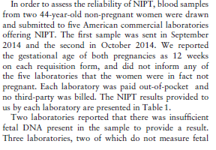
Fetal fraksiyon önemi
10-20hf arası maternal dolaşımdaki DNA
Euploid:%12
Tri.21:%15
Tri.18:%9
Triploidi:%2.5
100kg gebelerin %10unda yetersiz fraksiyon

Slide 11
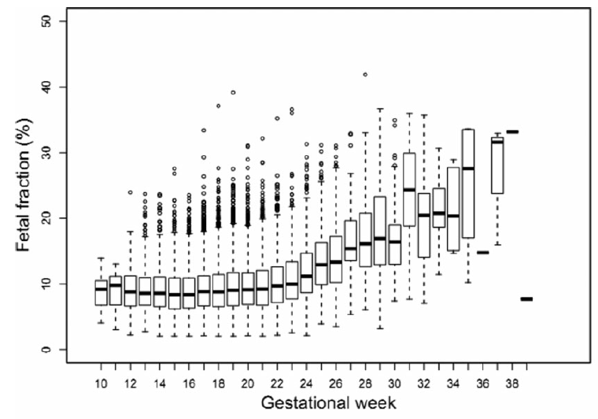
Hangi Gebelik Haftasında Tarayalım ?

Slide 12
Hangi Gebelik Haftasında Tarayalım ?
Test başarısızlığı:
Hafta <9: %21.4
9-10 hafta: %9
Hafta >10: %5.9

Slide 13
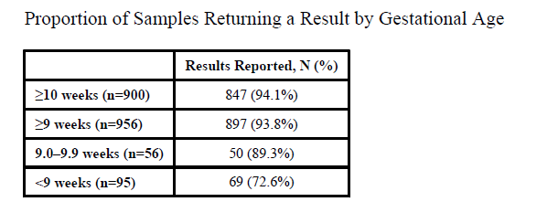
Hangi Gebelik Haftasında Tarayalım ?

Slide 14
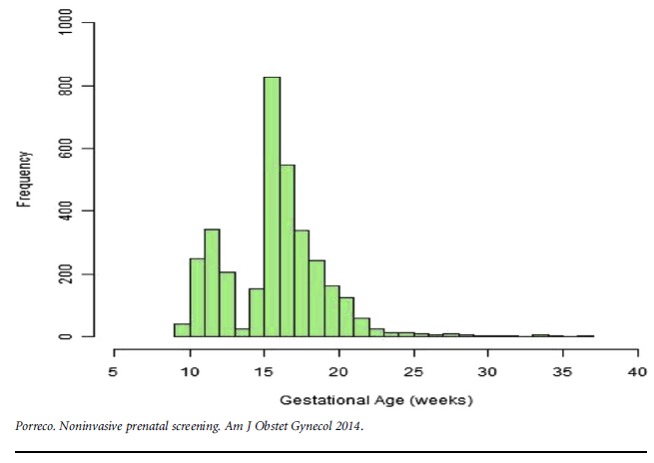
Hangi Gebelik Haftasında Tarayalım ?

Slide 15
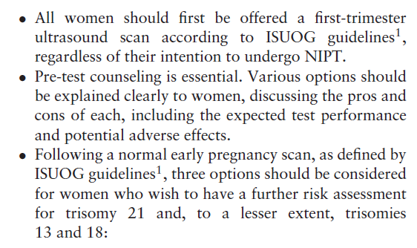
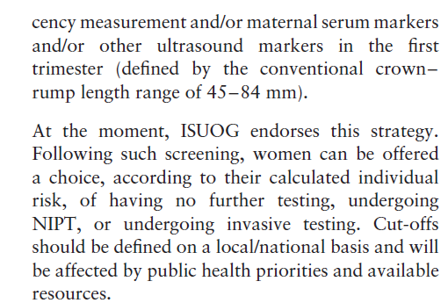
Hangi Gebelik Haftasında Tarayalım ?

Slide 16
Hangi Gebelik Haftasında Tarayalım ? SONUÇ
9. hafta sonrası tercih edilmeli
ISUOG ‘ un önerisi*:
1) NIPT isteminden bağımsız olarak 1. trimester sonografik (45-84 mm CRL) tarama yapılmalı.
2) YAŞ + NT ± Diğer sonografik belirteçler ± serum belirteçleri ile TR 21 riski belirlenmeli
3) NIPT veya invazif test veya izlem kararı buna göre
ISPD** : primer tarama yöntemi olarak 10. haftadan sonra
*
**

Slide 17
İlk trimester kombine taramada yaş, CRL, NT, hcg, papp-a---(ağırlık, ırk, hikaye)
>1:50 ve <1:2500 tartışma yok
1:100 1:250 1:1000
İlave belirteçler: Büyük sorumluluk
Her ülke-grup-hastane-hekim kriterleri.

Slide 18
İkizler de NIPT???
Monozigotik
Dizigotik
Sonografi ile amnionisite ve korionisite (zigosite değil!) ayrımı mümkün:
Yolk sac: amnionisite
Amniotic membran: amnionisite ve koryonisite

Slide 19
Bir biyolojik birimde birden fazla farklı DNA yapısında hücre topluluğu
Kimerizm
Mozaisizm
Birden fazla zigot
Tek zigot

Slide 20
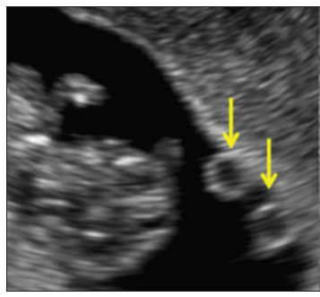
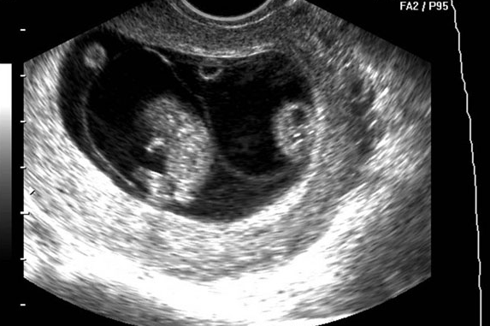
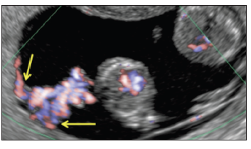
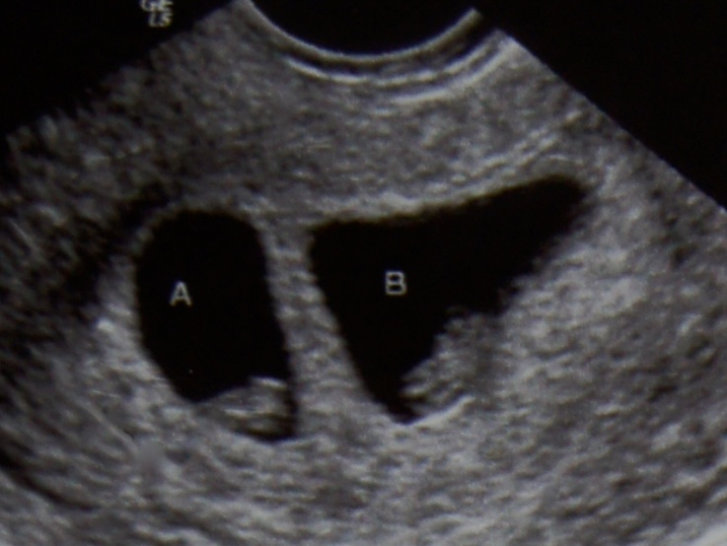
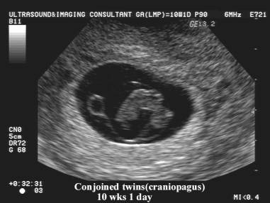
İkizler koryonisite / amnionisite : hatırlatma
Monoamniotik (2 yolk sac)
Monoamniotik (1 yolk sac)

Slide 21
İkizler de NIPT
Monokoryonik :
Tamama yakını monozigotik
Sorun yok. NIPT tek gebeliklerdeki gibi. Test performansı aynı (belki daha iyi!)
Dikoryonik:
Çoğu dizigotik
Monozigotik olabilir
Dizigotik ikizler
Her biri normal
Her biri trizomik
Dizomik / Trizomik

Slide 22
İkizler de NIPT
NIPT teknolojisi ile Dizigotikler’de 2 yerine 3 genotip saptanacak
ANNE, FETUS 1, FETUS 2
HER BİR FETUS için fetal fraksiyon belirlenerek ayrı ayrı risk hesaplaması yapılacak.
Bu neden önemli? Dizigotik ikizlerde her bir fetusun katkısı eşit değil. Tüm cf-DNA bir bütün olarak ele alınmamalı!!!

Slide 23
Dikoryonik ikiz NIPT
İkizlerde NIPT’de temel olarak teklerdeki prensip geçerlidir:
1. Fetal DNA ve maternal DNA nın diferansiyel analizi
2. İlgilenilen bölge (ör. 21. kromozom) için Fetal DNA / Maternal DNA veya Fetal DNA (bir başka bölge) oranlaması
3. Risk hesaplanması
NIPT varsayımları
Maternal karyotip normal (maternal mozaisizm, kanser yok)
Serbest Fetal DNA’nın tüm serbest DNA içinde belli bir oranı var
21. kromozom için yaklaşık %1.3

Slide 24
Dikoryonik ikiz NIPT
Trizomi 21 için; bir fetus normal bir fetus anormal ise 21.kromozom dozu değişecektir.
Ancak ikizlerde fetal fraksiyon teklere göre daha düşük olabilir
Her bir fetusun fetal fraksiyona katkısı değişken
Eğer bir fetusun katkısı %4‘ün altında ise yanlış negatif sonuçlar ortaya çıkabilir.

Slide 25
Dikoryonik ikizler de NIPT: Kromozom sayımına bağlı metodlar
Düşük Fetal Fraksiyon çok önemli
<%4 Fetal Fraksiyon varlığında sonuç verilmemeli

Slide 26
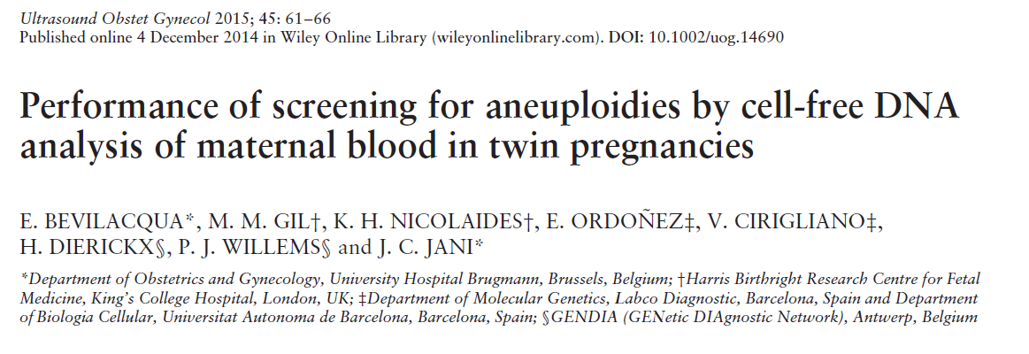
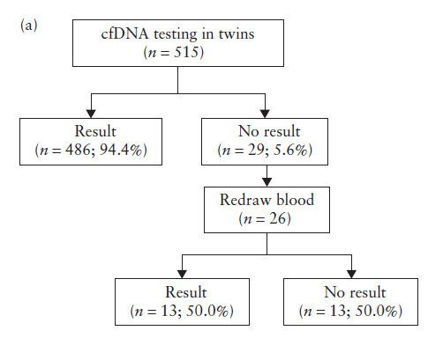

Slide 27
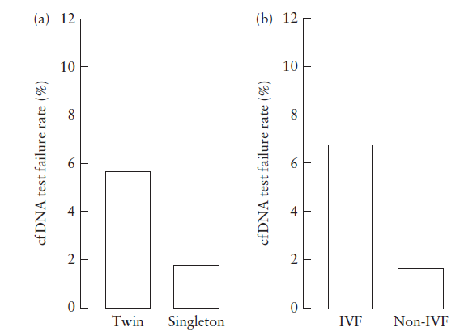
İkizlerde ve ivf de başarısızlık artar

Slide 28
İkizlerde NIPT sonuç
Monozigotik: sorun yok
Dizigotik:
Daha çok ‘no call’ test (%6)
Daha Düşük Sensitivite

Slide 29
Vanishing Twin de NIPT?
Farkedilen veya Farkedilmeyen Vanishing Twin
Kaybolan ikiz eşi daha sıklıkla anöploid
NIPT’lerin %0.2’sinde (natera internal data)
yanlış pozitif sonuçlara neden olabilir

Slide 30
Vanishing Twin de NIPT
Bilinen Vanishing Twin olgularında NIPT yapılmamalı (8 haftaya kadar ikiz eşinin katkısı)
SNP bazlı NIPT kaybolan ikiz varlığını saptayabilir ancak tanı amaçlı kullanılmaz

Slide 31
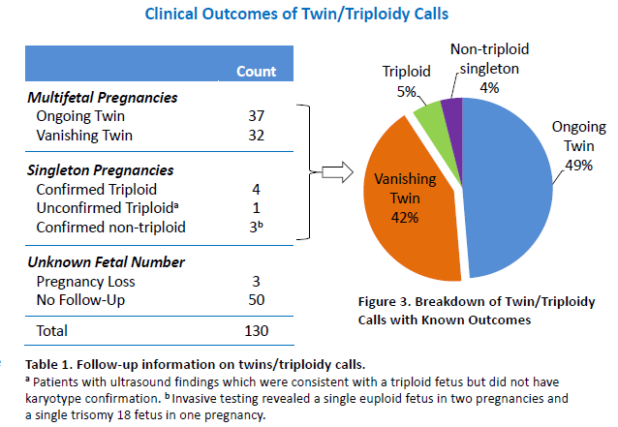

Slide 32
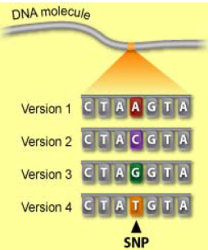
İkizler de NIPT: SNP bazlı yöntemler
SNP bazlı yöntemler aşağıdaki durumlarda TANI amaçlı KULLANILMAZ
Dikoryonik ikiz (?)
Kaybolan ikiz
Oosit donasyonu
Taşıyıcı anne
Yeni nesil dizileme NGS
Tüm genom dizileme WGS

Slide 33
SONUÇ
 | SNP | NGS/WGS
MONOKORYONİK | EVET | EVET
DİKORYONİK | HAYIR | EVET ( DÜŞÜK FETAL FRAKSİYON ÖNEMLİ)
OOSİT DONASYONU | HAYIR | EVET
VANISHING TWİN | HAYIR (KAYBOLAN İKİZİ TESPİT EDER ANCAK TANISAL DEĞİL) | HAYIR

Slide 34
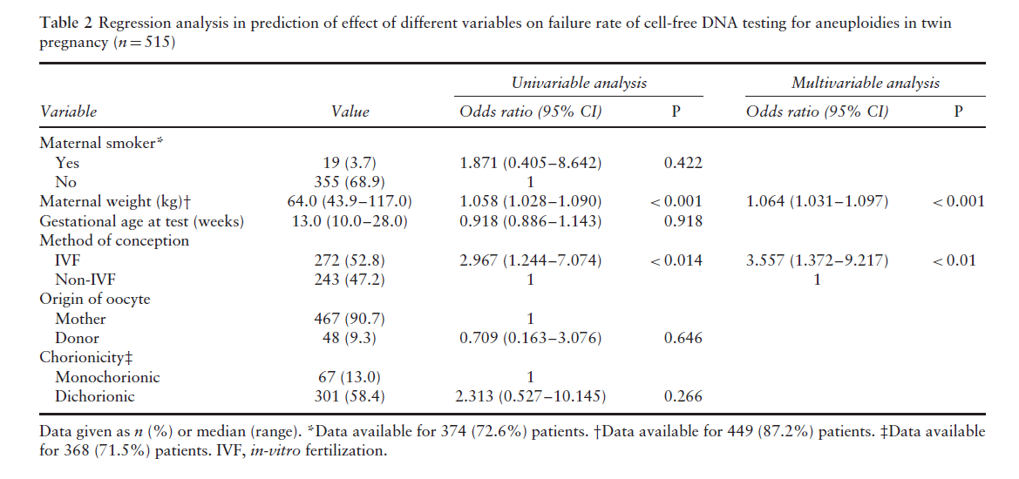

Slide 35
Trofoblast fragmanları:
Multinükleer fragmanlar
Mononükleer fragmanlar (ekstravillöz Trofoblastlar)
Apopitoz ve salınım
Aponekroz ve salınım (anormal apoptotik süreç)

Slide 36
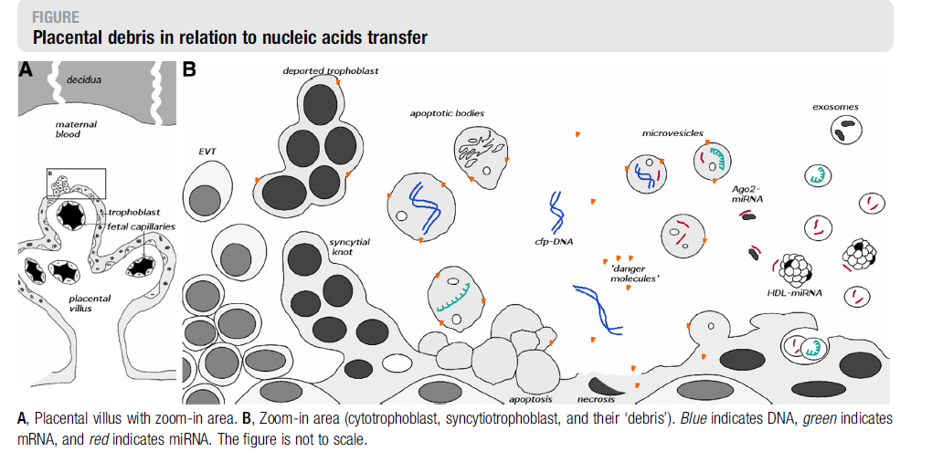

Slide 37
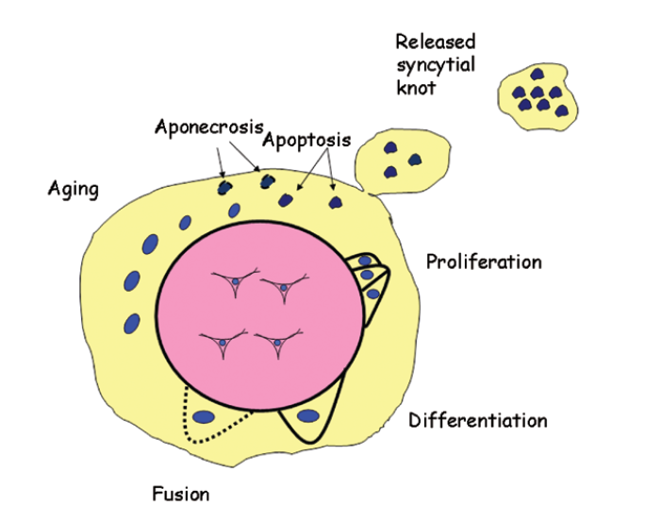
Fetal Cell Free Nükleik Asitler (DNA & RNA) ve Gebelik Komplikasyonları
Cf-DNA: Artmış apoptoza bağlı
Cf-RNA:
mRNA plasental gen ekspresyonu
miRNA (micro RNA) protein kodlamayan RNA

Slide 38
Fetal Cell Free Nükleik Asitler (DNA & RNA) ve Gebelik Komplikasyonları
Cell Free DNA:
↓ fetal fraksiyon (maternal obezite, sigara içimi veya akut maternal hastalığa bağlı hücre lizisi)
veya
↑ maternal seviye

Slide 39
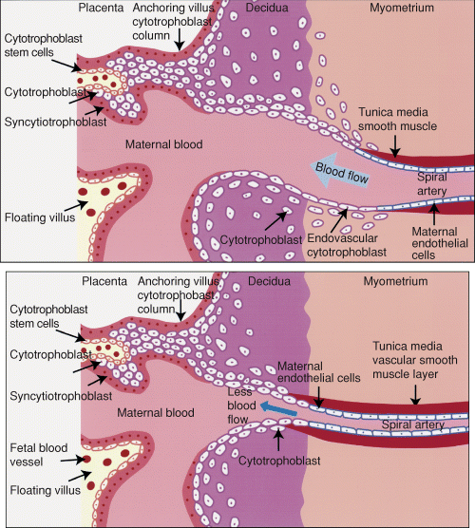
Preeklampsi

Slide 40
Preeklampsi tarama
% FPR <34hf
Ut-PI, MAP, PAPP-A 5 82
Ut-PI, MAP, PAPP-A, PlGF 5 93

Slide 41
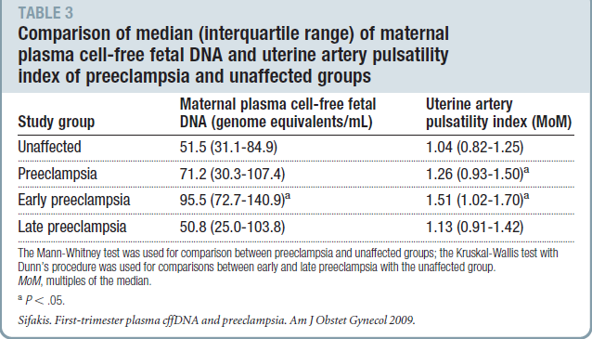
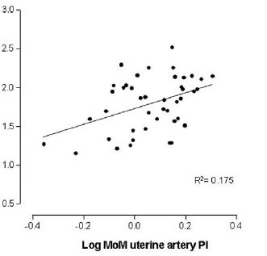
1: Preeklampsi de Cell Free DNA artar
2: Cell Free Fetal DNA fraksiyonu
Uterin arter PI ile korele

Slide 42
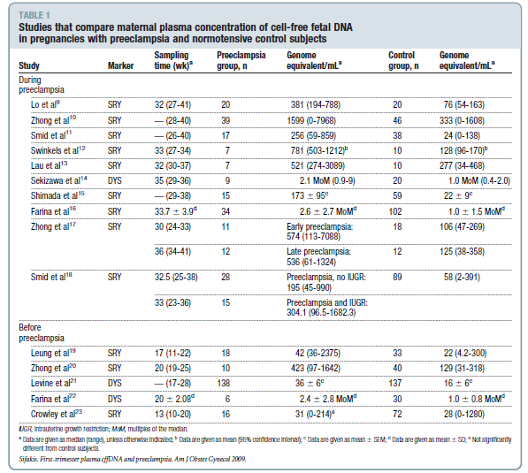
Çalışmaların
çoğunda preeklamptik
gebelerde
artmış cfDNA
bulunmuş.

Slide 43
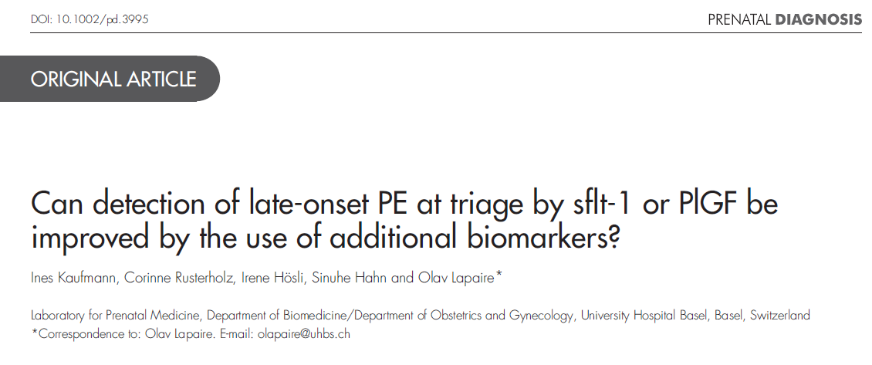
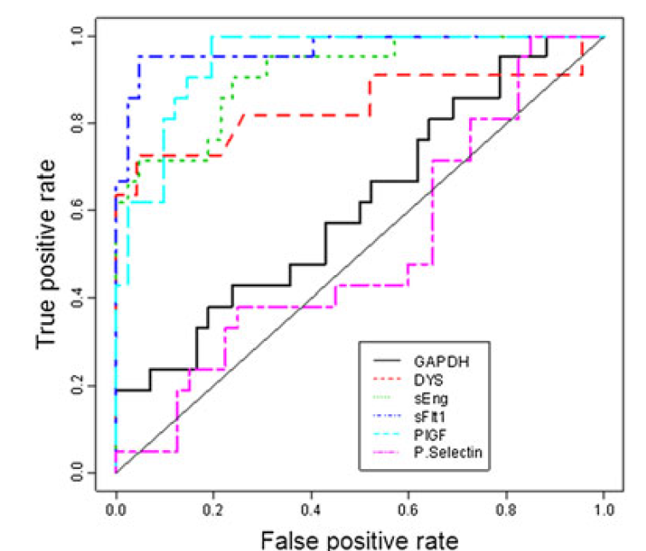
Cell free DNA’nın geç
başlangıçlı PE olgularında
tanısal değeri düşük

Slide 44
Cell Free DNA preeklampsi sonuç
CfDNA preeklampsi de (hem preklinik safhada hem tanıda) artar.
Anormal plasentasyon ve artmış apoptoza bağlı.
CfDNA öngörü veya tanıda (henüz) faydalı değil !!!

Slide 45
Cell Free DNA preeklampsi sonuç
CfDNA preeklampsi öngörü listesinde yeni bir halka? İhtiyaç var mı?
CfDNA sadece trofoblast apoptozunun bir belirteci mi?
Ayrıca proinflamatuar etkileri var mı?
HENÜZ NET DEĞİL

Slide 46
Cell Free DNA ve diğer gebelik komplikasyonlar
KOMPLİKASYON | CfDNA | YORUM
IUGR | ↑ | Plasental apoptoz
Pretem eylem | ↑ | CfDNA sebep mi? Sonuç mu?
Plasenta previa | ↑ | 1 çalışma (14 Pl.Previa, 161 Kontrol)

Slide 47
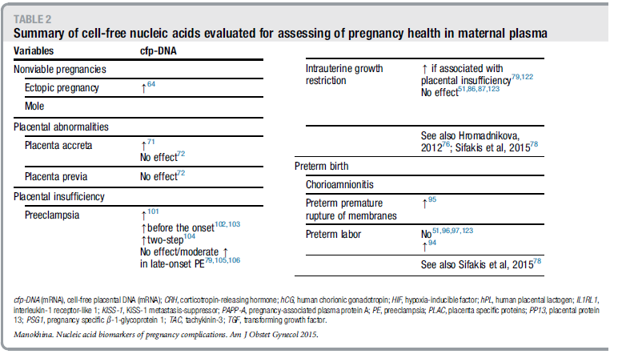

Slide 48
RH tanısında cf-DNA
10.hf’dan sonra Rh heterozigositesi çalışılabilir.
22.hf kontrol çalışma öneriliyor!!

Slide 49
LMWH kullanımında
Guanine, cytosin, adenine, thymine
Artmış CG seviyesi %42/%44
Tri.18 yalancı pozitiflik
Tri.13, Tri21 yalancı negatiflik
Heparin PCR inhibitor olarak biliniyor
LMWH dozundan hemen önce örnek alınması

Slide 50
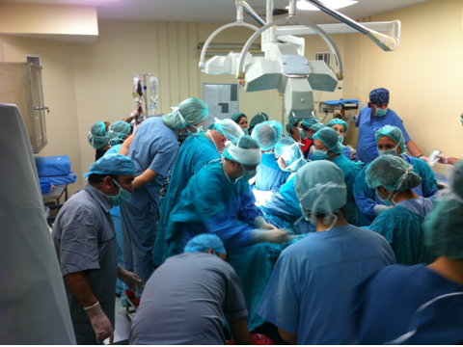
Teşekkürler Büyük Doğum Zekai Tahir Burak Her nerede yaşıyor ve yaşatılıyorsan
Emekli Eski Klinik Şefi Dr.Nuri Danışman

Slide 52
11.soru: İkizler, vanishing twin, ovum donasyonu, LMWH kullanımında NIPT
Dr Nuri Danışman

Slide 53
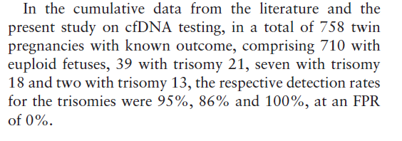
TR 21 tüm olgular: %95
TR 18: %86
TR 13: %100

Slide 55
14.soru: CfDNA ile kötü perinatal akıbet arasında ilişki var mı?
Nuri Danışman

Slide 56
Fetal Cell Free Nükleik Asitler (DNA&RNA) ve Gebelik Komplikasyonları
Cff-DNA: Artmış apoptoza bağlı
Cff-RNA:
mRNA : plasental gen ekspresyonu
miRNA (micro RNA): protein kodlamayanRNA

Slide 57
Fetal Cell Free Nükleik Asitler (DNA&RNA) ve Gebelik Komplikasyonları
Cell Free DNA:
↑ fetal fraksiyon (maternal obezite, sigara içimi veya akut maternal hastalığa bağlı hücre lizisi)
veya
↑ maternal seviye

Slide 58
Dikoryonik ikizler de NIPT: Kromozom sayımına bağlı metodlar
MATERNAL DNA ve FETAL DNA: (FETUS 1 + FETUS 2 )
Fetal DNA bütün olarak değerlendirilir.
Trisomi riski: Total Fetal DNA/Maternal DNA oranı ile belirlenir

Slide 59
Hangi Gebelik Haftasında Tarayalım?
ANÖPLOİDİ
Anormal bir NIPT sonucu tanısal değil, invazif testlerle konfirme edilmeli.
Erken bir test karyotip zamanına kadar anksiyete
Doğumdan hemen öncesine kadar uygun endikasyonda yapılabilir
TEK GEN BOZUKLUKLARI
Konjenital adrenal hiperplazi
Daha erken tanı ile gereksiz dexamethasone maruziyeti engellenebilir.
Fetal cinsiyet veya CYP21A2 (21-OHlase geni)
Noninvasive prenatal diagnosis of
congenital adrenal hyperplasia using cell-free fetal DNA in maternal plasma. J
Clin Endocrinol Metab. 2014 Jun;99(6)

Slide 60
Dikoryonik ikizler de NIPT: Kromozom sayımına bağlı metodlar
Sorunlar
Serbest Fetal DNA’ya fetusların katkısı eşit değil
Anöploid fetus için fetal fraksiyon <4% ise yanlışlıkla normal sonuç

Slide 61
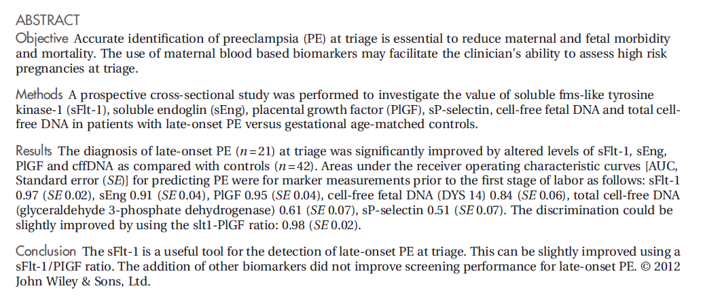

Slide 63
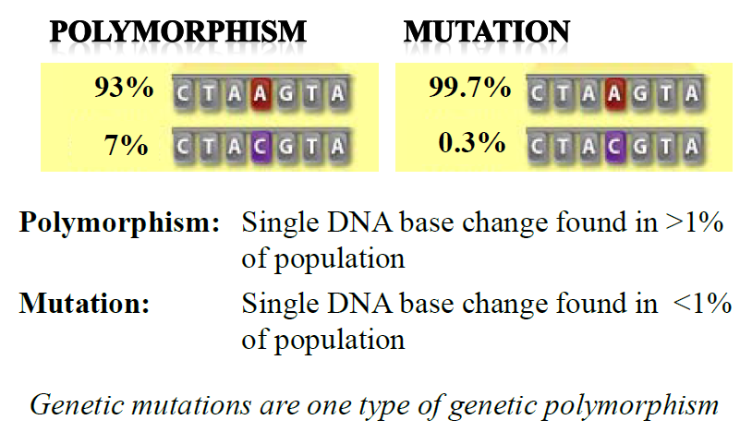
Terminoloji

Slide 64
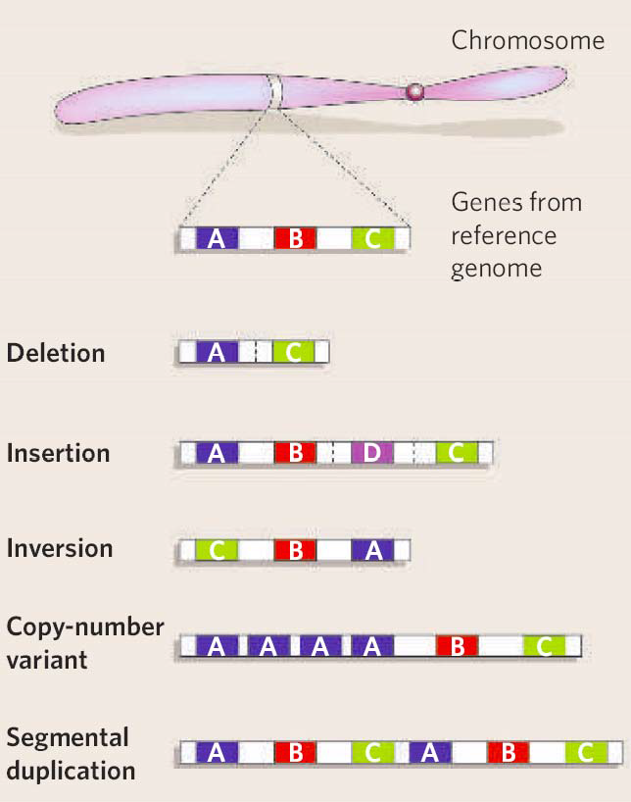
Terminoloji

Slide 65
Maternal Dolaşımda Plasenta
Temel mekanizma apopitoz veya aponekroz (anormal apoptotik süreç)
Genetik materyal villöz veya ekstravillöz trofoblastlardan salınabilir
Apopitoz ve salınım
Aponekroz ve salınım

Slide 66
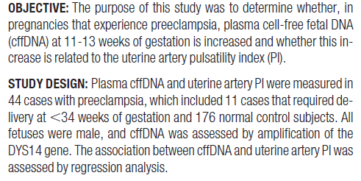

Slide 67
SONUÇ
 | SNP | MPSS / DANSR
MONOKORYONİK | EVET | EVET
DİKORYONİK | HAYIR | EVET ( DÜŞÜK FETAL FRAKSİYON ÖNEMLİ)
OOSİT DONASYONU | HAYIR | EVET
VANISHING TWİN | HAYIR (KAYBOLAN İKİZİ TESPİT EDER ANCAK TANISAL DEĞİL) | HAYIR

Slide 69
SONUÇ
1. CfDNA anormal plasentasyonun bir belirteci
2. Belirteç olduğu varsayılıyor
Ancak ↑cff-DNA‘nın proinflamatuar etkilerine dair kanıtlar var

